Slide 1
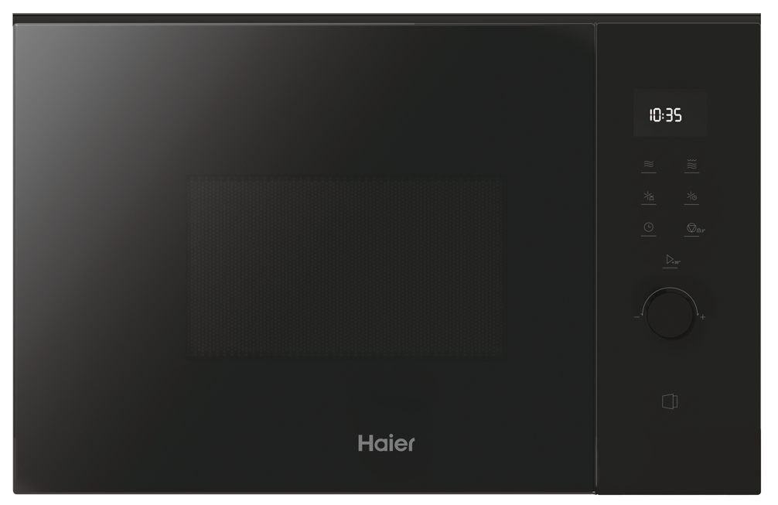
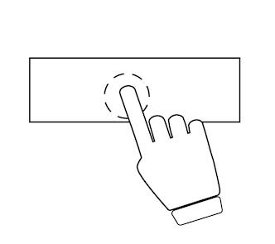
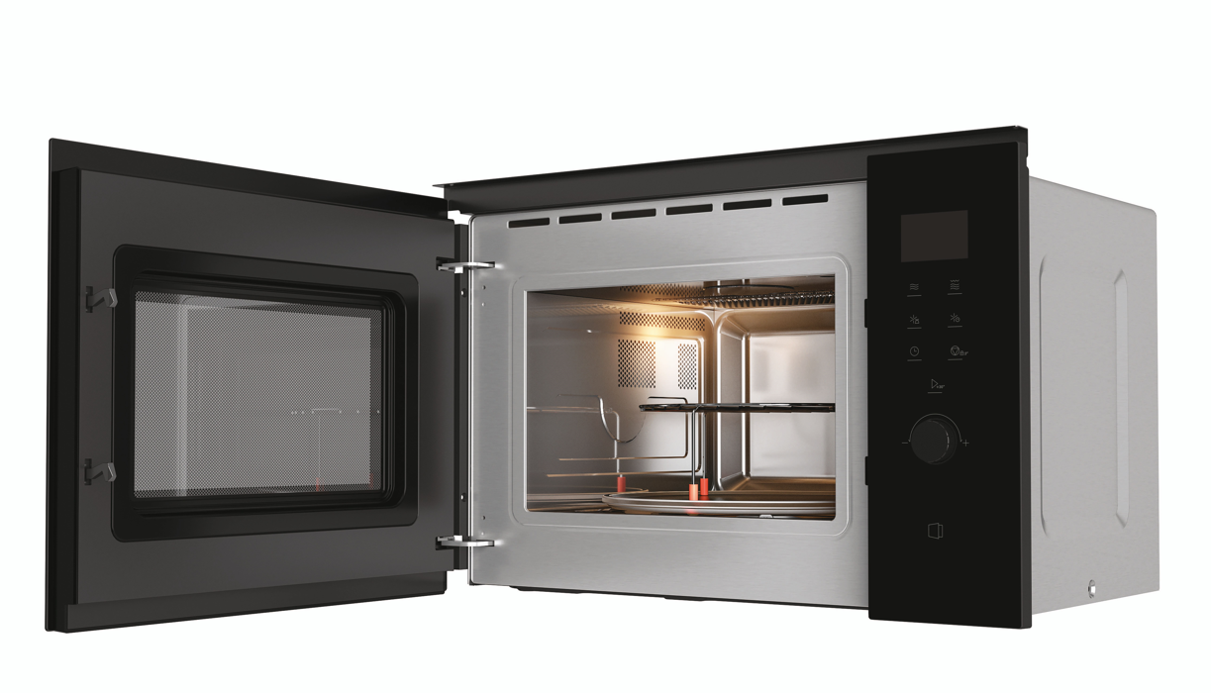
H38FMWID627N
Mikrovlnná trouba ID Series 6 s grilem
Objem 25 l, gril, průměr otočného talíře 315 mm, dotykové ovládání + otočné kolečko, Halogenové osvětlení
Hlavní vlastnosti
Kapacita (l) 25
Průměr otočného skleněného talíře (mm) 315
Příkon grilu (W) 1000
Příkon mikrovlnného ohřevu (W) 140
Výkon mikrovlnného ohřevu (W) 900
Jištění (A) 10 (6,3 A při 1450 W)
Programy
Rozmrazování dle času / dle hmotnosti (100 až 2 000 gramů)
Mikrovlnné vaření (ohřev)
3. Gril = 1 000 W
4. Kombinované vaření - Mikrovlna & Gril
8 Automatických programů
A1 – Pizza, A2 –Maso, A3 – Zelenina, A4 – Těstoviny, A5 – Brambory,
A6 – Ryby, A7 – Nápoje, A8 – Popcorn
5 úrovní výkonu
Funkce
Dotykové ovládání včetně otevírání dvířek, Otočné kolečko, bíle podsvícený displej
Elektronická minutka se zvukovou signalizací
Digitální hodiny
Funkce Rychlý ohřev (+30“)
Konstrukce
Halogenové osvětlení
Nerezový interiér
Otevírání vlevo - dotekem
Bezpečnost
Dětský zámek
Příslušenství
1x grilovací mřížka
1x skleněný talíř
Dotykové ovládání + otočné kolečko
Recepty a další tipy k vaření v aplikaci hOn
Logistická data
Kód 38900778
EAN 8059019089621
Barva Černé sklo
Rozměry výrobku V × Š × H (mm) 382 × 594 × 388
Čistá váha výrobku (kg) 18,2
Rozměry balení V × Š × H (mm) 446 × 654 × 451
Hmotnost s obalem (kg) 22,6

